Slide 1
计算机网络
实验二 网络协议分析

Slide 2
WireShark(Ethereal)
wireshark是非常流行的网络封包分析软件，功能十分强大。可以截取各种网络封包，显示网络封包的详细信息。
wireshark只能查看封包，而不能修改封包的内容，或者发送封包。
wireshark能获取HTTP，也能获取HTTPS，但是不能解密HTTPS，所以wireshark看不懂HTTPS中的内容 。
其他工具：sniffer，Fiddler，network monitor

Slide 3
WireShark(Ethereal)
用途
网络管理员会使用wireshark来检查网络问题
软件测试工程师使用wireshark抓包，来分析自己测试的软件
从事socket编程的工程师会用wireshark来调试

Slide 4
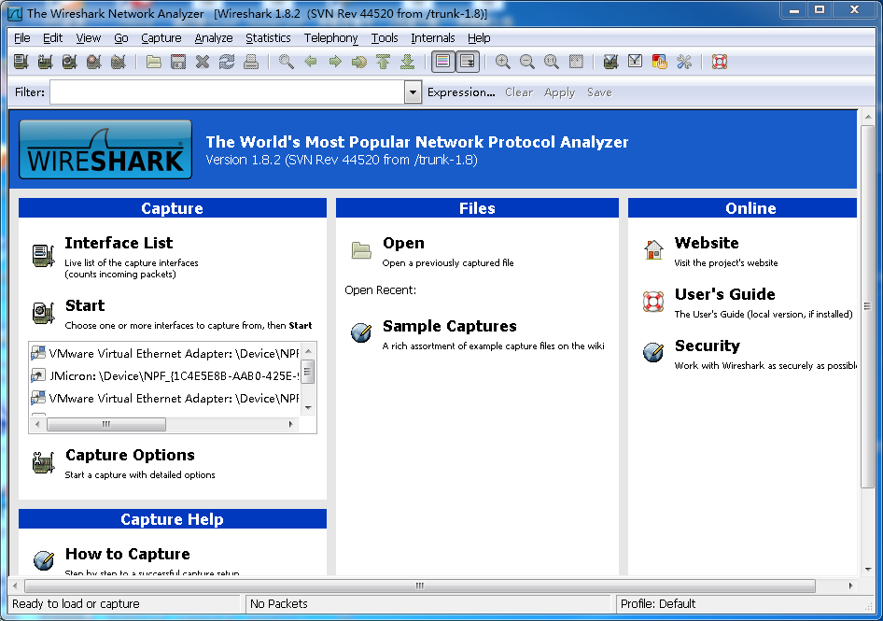
使用方法

Slide 5
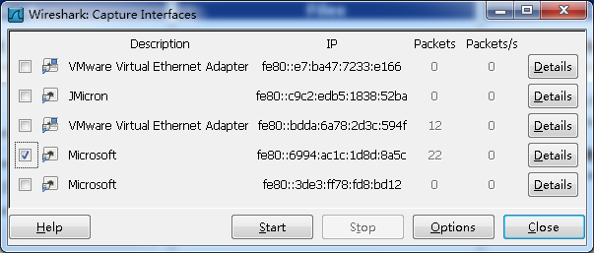
使用方法
wireshark是捕获机器上的某一块网卡的网络包，当你的机器上有多块网卡的时候，你需要选择一个网卡。
点击Caputre->Interfaces.. 出现下面对话框，选择正确的网卡。然后点击"Start"按钮, 开始抓包

Slide 6
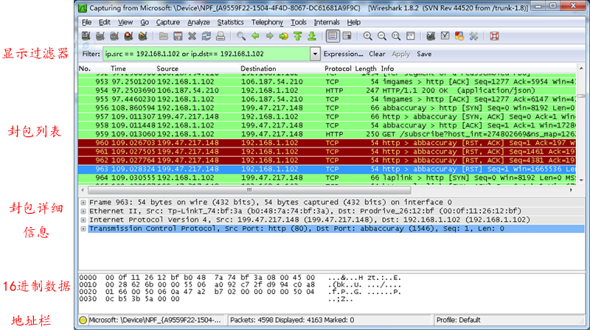
使用方法
WireShark窗口

Slide 7
使用方法
Display Filter(显示过滤器)， 用于过滤
Packet List Pane(封包列表)， 显示捕获到的封包， 有源地址和目标地址，端口号。
Packet Details Pane(封包详细信息), 显示封包中的字段
Dissector Pane(16进制数据)
Miscellanous(地址栏，杂项)

Slide 8
使用方法
显示过滤
过滤器会帮助我们在大量的数据中迅速找到我们需要的信息。
过滤器有两种，
一种是显示过滤器，就是主界面上那个，用来在捕获的记录中找到所需要的记录
一种是捕获过滤器，用来过滤捕获的封包，以免捕获太多的记录。 在Capture -> Capture Filters 中设置

Slide 9
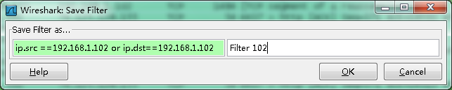
使用方法
保存过滤
在Filter栏上，填好Filter的表达式后，点击Save按钮， 取个名字。比如"Filter 102",
Filter栏上就多了个"Filter 102" 的按钮。

Slide 10
使用方法
过滤表达式的规则
1. 协议过滤
比如TCP，只显示TCP协议。
2. IP 过滤
比如 ip.src ==192.168.1.102 显示源地址为192.168.1.102，
ip.dst==192.168.1.102, 目标地址为192.168.1.102
3. 端口过滤
tcp.port ==80, 端口为80的
tcp.srcport == 80, 只显示TCP协议的愿端口为80的。
4. Http模式过滤
http.request.method=="GET", 只显示HTTP GET方法的。
5. 逻辑运算符为 AND/ OR

Slide 11
使用方法
过滤表达式 | 用途
http | 只查看HTTP协议的记录
ip.src ==192.168.1.102 or ip.dst==192.168.1.102 | 源地址或者目标地址是192.168.1.102

Slide 12
使用方法
封包列表(Packet List Pane)
封包列表的面板中显示，编号，时间戳，源地址，目标地址，协议，长度，以及封包信息。 你可以看到不同的协议用了不同的颜色显示。
你也可以修改这些显示颜色的规则， View ->Coloring Rules.

Slide 13
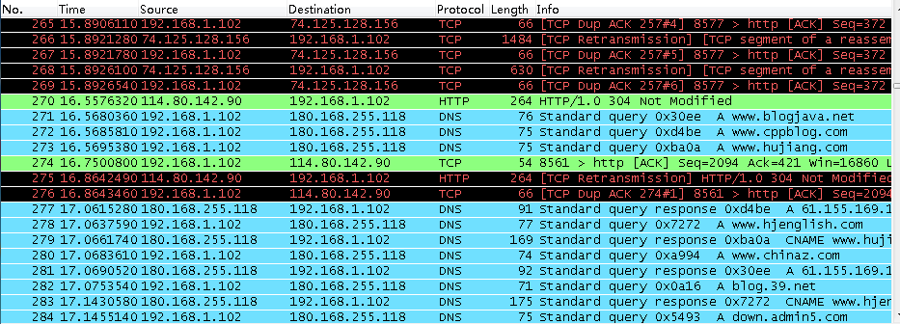
使用方法

Slide 14
使用方法
封包详细信息 (Packet Details Pane)
这个面板是我们最重要的，用来查看协议中的每一个字段。
各行信息分别为
Frame: 物理层的数据帧概况
Ethernet II: 数据链路层以太网帧头部信息
Internet Protocol Version 4: 互联网层IP包头部信息
Transmission Control Protocol: 传输层T的数据段头部信息，此处是TCP
Hypertext Transfer Protocol: 应用层的信息，此处是HTTP协议

Slide 15
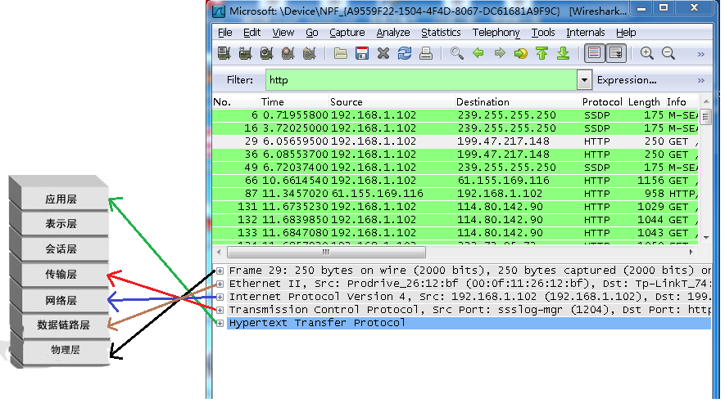
使用方法

Slide 16
实验内容
采用Wireshark软件分析HTTP、TCP、ICMP、ARP协议，记录实验步骤、回答实验问题。依据“计算网络实验报告模板.doc”撰写实验报告，命名为“学号-姓名”形式，并在5月27日（星期三）前提交至https://yunbiz.wps.cn/c/collect/cdjuVy3BexN
如有雷同和涉嫌抄袭的实验报告，均判0分！
Lab1_HTTP.doc
Lab2_TCP.doc
Lab3_ICMP.doc
Lab4_ARP.doc
计算网络实验报告模板.doc
（网线实验也在其中）

